Slide 1
Sistemas europeos de alianzas a principios del siglo XX

Slide 2
NACIONALISMO: Sus orígenes están en las invasiones napoleónicas a otros países que despiertan el rechazo a la presencia francesa en su territorio.
Defiende el derecho de un pueblo entendido como un grupo de personas que vive en un territorio concreto a autogobernarse, se basa en rasgos que debe cumplir un pueblo para poder aspira a ser una nación:
- territorio concreto
- lengua propia
- un pasado importante común
- una cultura diferente al resto

Slide 3
-Separatista (centrífugo): un pueblo está bajo el domino de unas autoridades extranjeras y tienen rasgos para convertirse en nación, aspiran a autogobernarse, Grecia, Hungría, Bélgica, Polonia.
-Unitario o unionista (centrípeto): Un pueblo que tiene aspectos comunes y se siente una, está dividido en estados y aspira a unirse. Por ejemplo, Nacionalismo alemán e italiano.

Slide 4
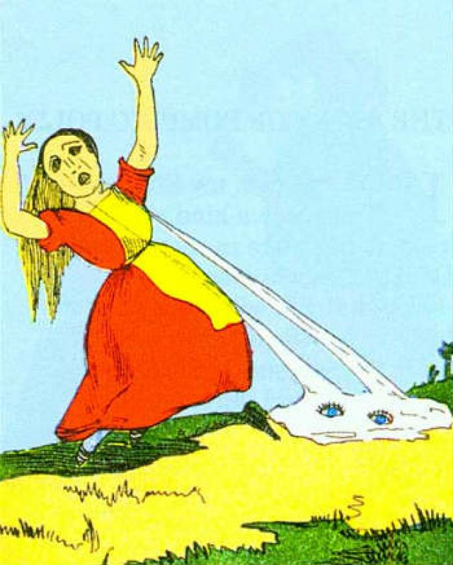
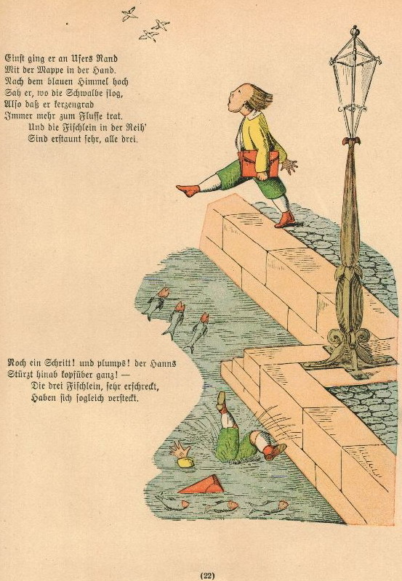
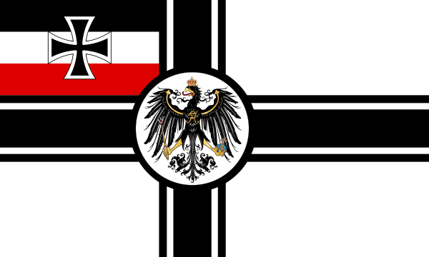
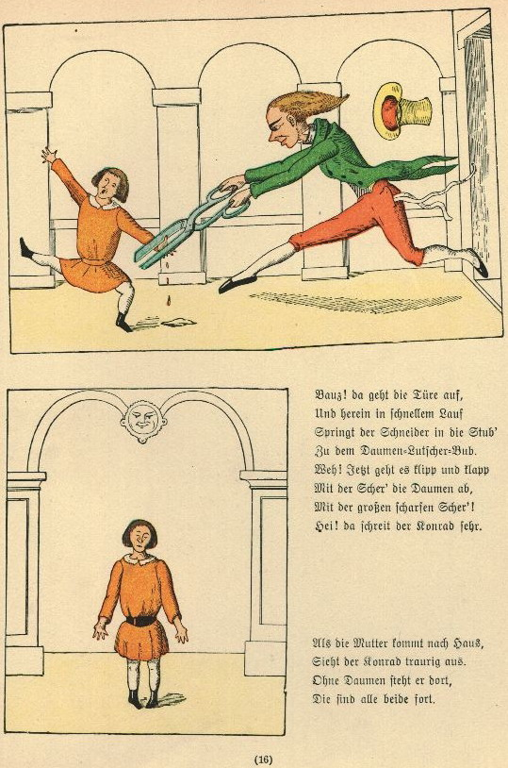
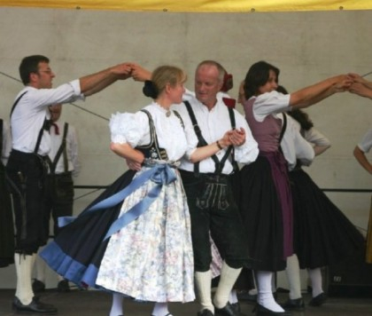
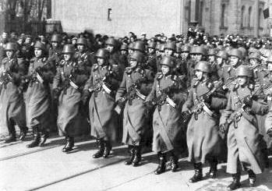

Slide 5
Una manera de propagar el nacionalismo fue buscar en el pasado de cada territorio los momentos históricos más relevante (batallas triunfales y actos heroicos) y fortalecer las tradiciones culturales transmitidas por medio de cuentos infantiles, leyendas, teatro, literatura, artesanías, entre otras, para que su población se sintiera identificada y afirmara su unidad social.

Slide 6
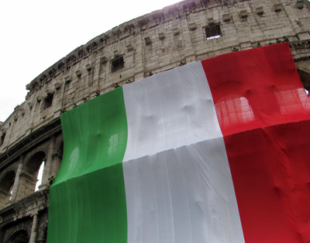
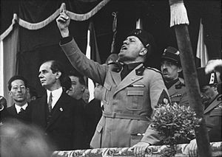
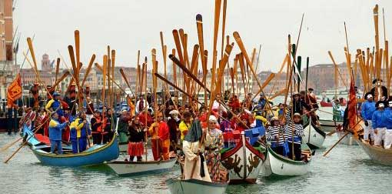

Slide 7
Lo que después serían Italia o Alemania, hasta mediados del siglo XIX, no existían como tales. Su territorio estaba dividido desde la Edad Media en pequeños estados independientes en los que se empezaba a desarrollar un sentimiento nacionalista y el deseo de unirse.
En ambos se producirán revoluciones liberales que conseguirán constituciones para los distintos estados originales.
En la Península Itálica:
En Venecia se proclama la república en 1849, ya en junio de 1848 estalla una revolución contra los austriacos.
En los estados pontificios con capital en Roma también se proclama una oleada revolucionaria y la proclamación de la república en 1849.
Tras todas las revoluciones en Italia fueron aplastadas con el apoyo de Austria. Destacable es el apoyo del Piamonte a Milán que podría considerarse como el primer paso de la unificación italiana.
En Alemania estallan revoluciones que imponiendo regímenes liberales destaca la revolución de Prusia. Estalló en Berlín iniciada por las masas populares y consigue introducir medidas de carácter liberalizador, pero los nobles de Prusia se organizan para crear un Junkerparlament, que acabará con la revolución. Los nacionalistas eligen una asamblea en Frankfurt para discutir sobre la futura Alemania. El fracaso de la revolución en Prusia hace fracasar la asamblea de Frankfurt.

Slide 10
Sistema de alianzas
Liga de los tres emperadores
Rusia
Austria-Hungría
Alemania
Triple alianza
Alemania
Austria
Italia
Doble alianza
Francia
Rusia
Triple entente
Francia
Gran Bretaña
Rusia

